Slide 1
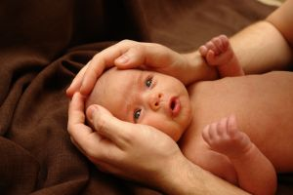
La Terapia Cranio-Sacrale
in Pediatria

Slide 2

La terapia cranio-sacrale è una terapia manuale che si basa sul trattamento del Sistema Cranio-Sacrale

Slide 3
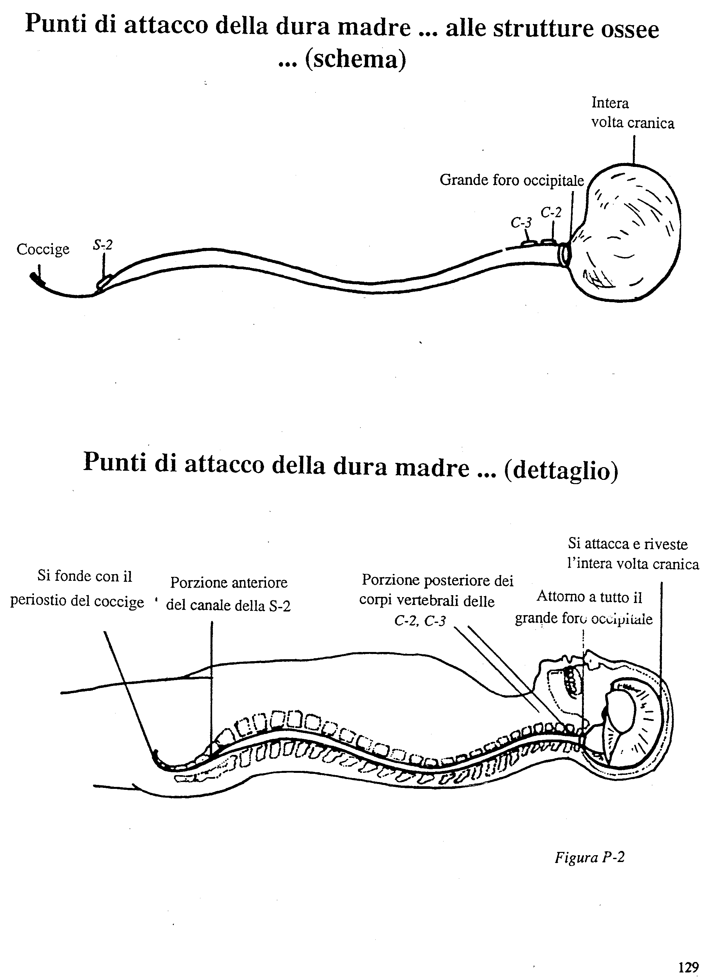
Il SCS è un sistema fisiologico composto da tutte le ossa del cranio, il sistema delle meningi che avvolgono il cervello ed il midollo spinale, il liquido encefalo-rachidiano, le prime vertebre cervicali, l’osso Sacro ed il Coccige

Slide 4
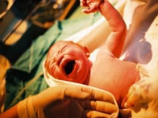
I neonati esaminati 24-72 ore dopo il parto mostrano nel 13,1% dei casi un appiattimento laterale o posteriore del cranio

Slide 5
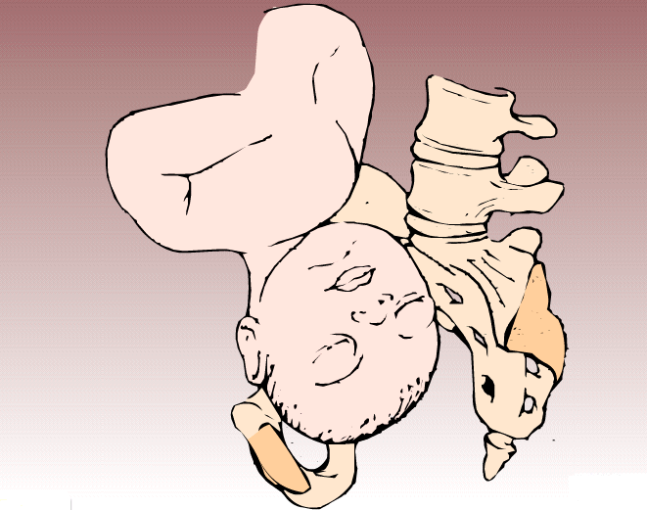
Meccanismi di produzione di Lesioni Cranio-Sacrali durante la vita Fetale
Utero patologico
Lo spazio intrauterino è troppo piccolo , non permette uno sviluppo corretto del feto con eventuali malposizioni dei piedi degli arti inferiori ecc.
Disequilibrio del bacino materno
Negli ultimi 2 mesi gravidanza , la volta del cranio poggia sulla circonferenza pelvica e subisce l’ influenza di ogni grave asimmetria del bacino materno
Gravidanza gemellare
Uno dei gemelli può subire una compressione cranica causata dai piesi dell’altro ecc.
Contrazioni premature
Impegno precoce

Slide 6
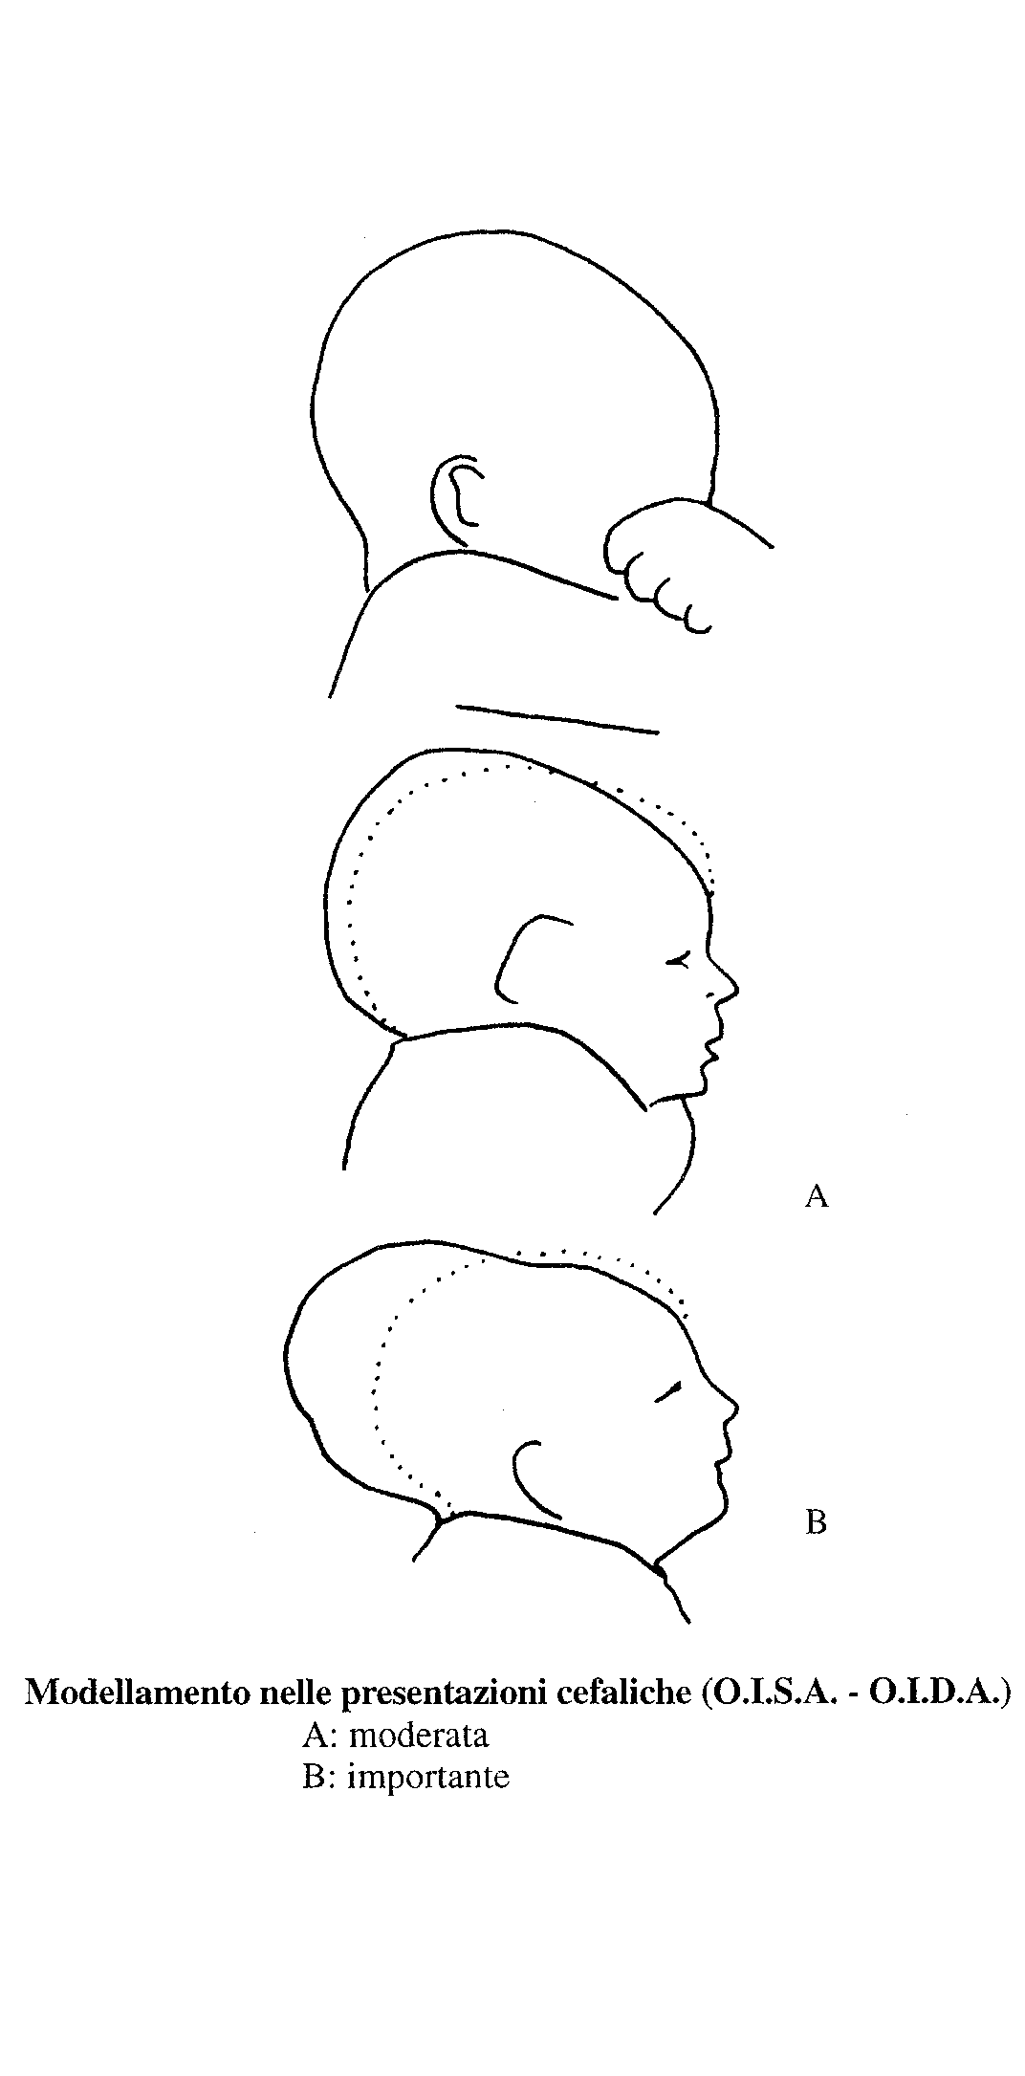
Durante il «travaglio» Il cranio fetale, sotto l'effetto delle pressioni intra-uterine fisiologicamente si accomoda, subisce un modellamento, modificando la propria forma al fine di adattarsi al canale del parto nel quale deve defluire
l’accomodamento del cranio si compie attraverso una sovrapposizione delle ossa della volta

Slide 7

Il fisiologico modellamento cranico e le sovrapposizioni ossee devono scomparire entro le 72 ore dal parto.
Un asimmetria delle ossa craniche sia essa di origine fetale o dovuta al parto può influire anche a distanza di anni sulla funzionalità di tutte le strutture contenute nel cranio , sui nervi cranici e sulla postura

Slide 8
La terapia Cranio Sacrale riequilibra in maniera delicata ma efficace il Sistema Cranio-Sacrale
La terapia avviene tramite delle delicatissime manipolazioni che si applicano sia sui neonati che sui bambini più grandi

Slide 9
Applicazioni della terapia
Cranio-Sacrale Pediatrica
Nascita
Controllo e trattamento post parto del neonato
Asimmetrie Craniche
Plagiocefalie
Gastroenterologia
Coliche addominali
Reflusso gastroesofageo
Intolleranze alimentari
Stipsi
Allergologia
Asma
Otrinolarigoiatria
Otiti ricorrenti
Oculistica
Strabismo
Miopia
Ipermetropia
Odontoiatria
Malocclusioni dentali
Disturbi della suzione e della deglutizione
Preparazione ed accompagnamento a trattamenti ortodontici
Ortopedia
Scoliosi ed atteggiamenti scoliotici,
Iperlordosi-ipercifosi,
I
Torcicollo congenito
Piede torto
Ginocchio varo
Ginocchio valgo
Patologie neurologiche e cognitive:
Paralisi ostetriche
Paralisi del facciale
Paralisi Periferiche
Cefalee
Emicranie
Paralisi cerebrali infantili
Paralisi del plesso brachiale
Ritardi psicomotori
Ritardi del linguaggio
Autismo
Dislessia
Iperattività
Disturbi del ritmo sonno veglia
Disturbi del sonno
Eneuresi
Chirurgia
Aderenze

Slide 10
Si prega di contattare per ogni informazione il
Centro Studi Postura e Globalità
Contatti
Tel/fax 0687199305
3356526982
www.cspg.it
infocspg@gmail.com

Slide 11


